Slide 1
磚塊怎麼打?

Slide 2
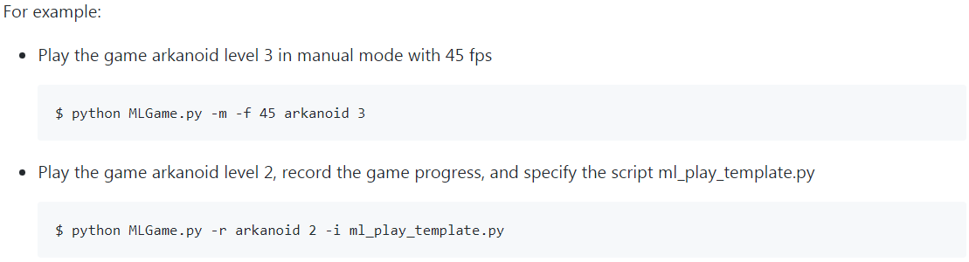
啟動打磚塊
單機版下載連結：https://github.com/LanKuDot/MLGame
操作指令：
手玩模式
打磚塊第三關
fps 設為45
欲使用的程式檔
Record (記錄此次遊玩
https://hackmd.io/@y0iWq14CTXGE7CknbBhG3Q/HkaT0SZH4?type=view

Slide 3
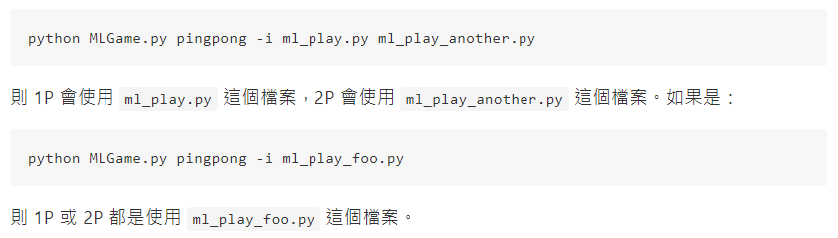
啟動打乒乓
操作指令：

Slide 4
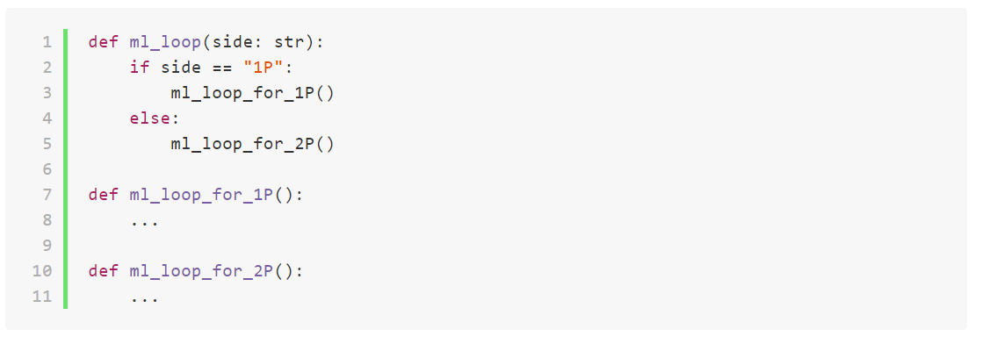
乒乓球 要同時寫1P與2P
https://hackmd.io/@y0iWq14CTXGE7CknbBhG3Q/SJnGAPdjN?type=view

Slide 5
程式解說
參考 Arkanoid/ml/ml_play.py

Slide 6
問題分析
目標：操控板子，完成打磚塊的遊戲
資料、輸入：磚塊、板子、球的位置
輸出：控制指令（向左、向右或不動）

Slide 7
控制板子的心法
徒手寫程式
需要了解哪些事情呢?
訓練機器學習的模型
需要取得哪些資料呢?

Slide 8
如何取得資料?
錄製遊戲
使用 –r 這個參數會錄製遊戲的過程，會存成pickle檔案
讀取pickle，即可取得遊戲資料。

Slide 9
模型效能評估： Underfitting v.s. Overfitting

Slide 10
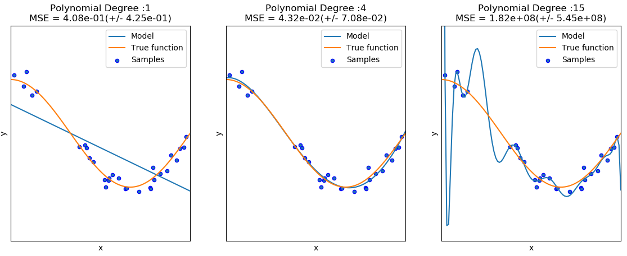
Overfitting v.s. Underfitting
Overfitting 訓練資料正確率高，但測試資料正確率低的情況。
Underfitting 訓練模型過於簡單，無法適應、擬合(fit)資料。
underfitting
fit
overfitting
[1]維基百科 https://zh.wikipedia.org/wiki/%E9%81%8E%E9%81%A9
[2] 莫煩python https://morvanzhou.github.io/tutorials/machine-learning/tensorflow/5-02-A-overfitting/

Slide 11
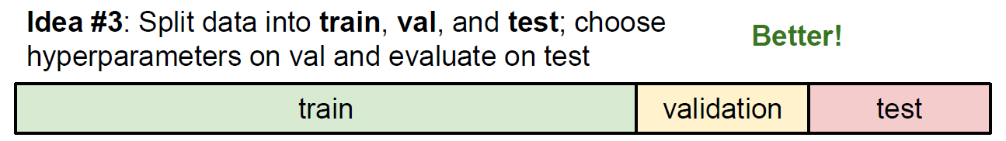
精確模型的常見方法
增加數據量
採取cross-validation (交叉驗證): 將資料分成訓練集、驗證集、測試集。
訓練集(一般佔50%)
驗證集(一般佔25%): 用以決定超參數，例如網路節點數、正則項係數
測試集：模型訓練完成後，用以評估其一般化能力、精確度。
[1]維基百科 https://zh.wikipedia.org/wiki/%E9%81%8E%E9%81%A9
[2] 莫煩python https://morvanzhou.github.io/tutorials/machine-learning/tensorflow/5-02-A-overfitting/

Slide 12
遊戲AI的誕生

Slide 13
可以考慮的兩種做法:
利用遊戲資訊與rule的指令訓練一個分類器，讓模型練習在每個frame都產生一個向左、向右或不動的指令。
利用遊戲資訊與rule計算出的落點訓練一個回歸器，讓模型練習在每個frame都預測一次球的落點。在另外利用條件式、預測的落點來決定板子如何移動。

Slide 14
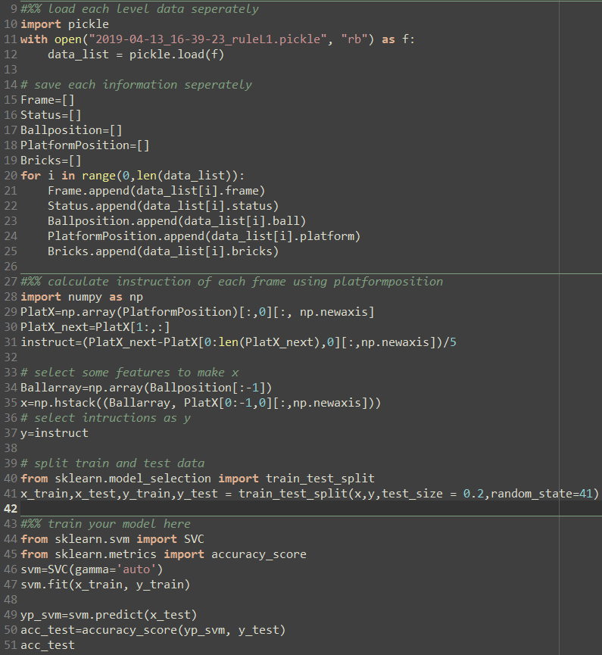
使用記錄檔訓練模型的方法
右圖為一使用rule打遊戲所產生之記錄檔訓練一個svm分類器的範例。
第一區塊：
讀取記錄檔
提取出遊戲相關資訊
第二區塊：
由板子的位置推算每回合rule所下的指令(向左、向右，或者不動
以球座標、板座標為x；以每回合的指令為y
隨機將資料分成比例 2:8的測試資料與訓練資料
第三區塊：
建立一個SVM分類器，並以此分類器擬合(fit)訓練資料
以訓練好的分類器分類測試資料並計算分類正確率(accuracy)

Slide 15
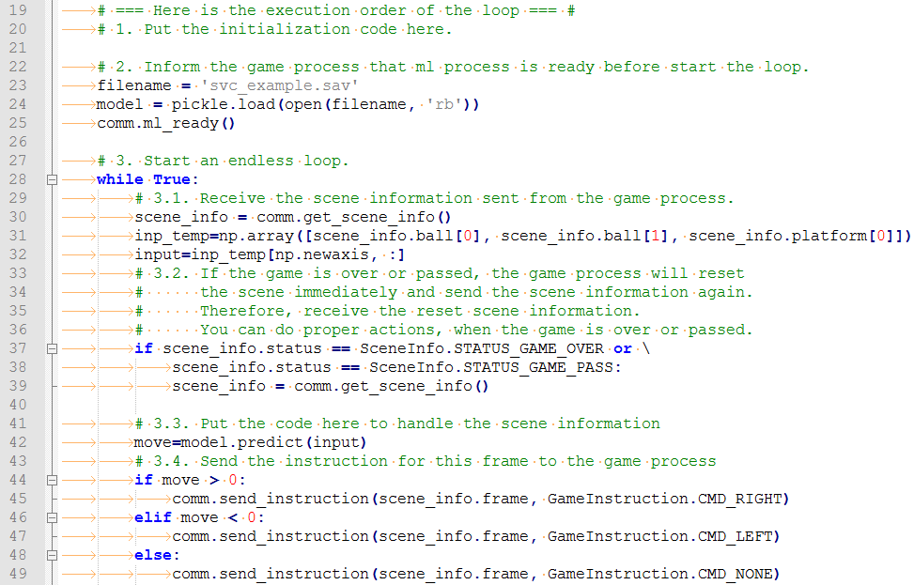
使用訓練好的模型打遊戲的方法
Line 23, 24: 輸入模型檔名並讀取模型。
Line 31, 32: 將模型所需資訊整理到input
Line 42: 以模型依據input來預測對應的指令
Line 44~49:依據模型的預測來移動板子
注意：訓練時給模型甚麼樣的資訊，在這邊就需要給模型相同的資訊。(例如：球座標、板座標)

Slide 16
交叉驗證

Slide 17
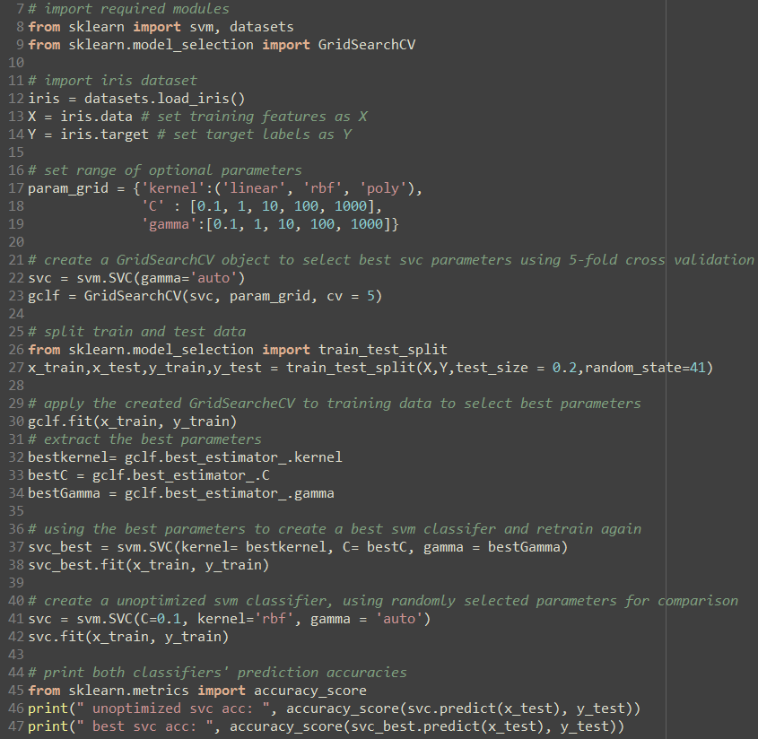
如何決定模型的參數？
Sklearn 提供了GridSearchCV ，可以直接透過交叉驗證幫你找出最佳參數。
GridSearchCV的使用方式如Line 22, 23, 30所示。須輸入：
欲求最佳參數的模型(此例為svc)
欲求最佳參數的範圍(Line 17~19)
希望使用幾fold的交叉驗證 (cv)
輸入完後使用驗證資料來fit即可。
右圖程式碼後半段line 40~47為使用醫隨機選定參數之SVC來和最佳參數之SVC。

Slide 18
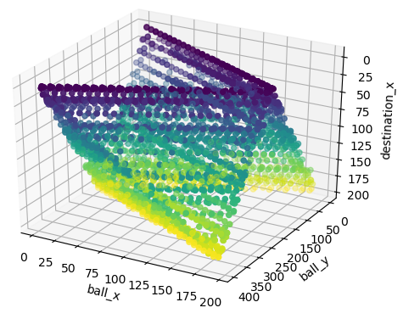
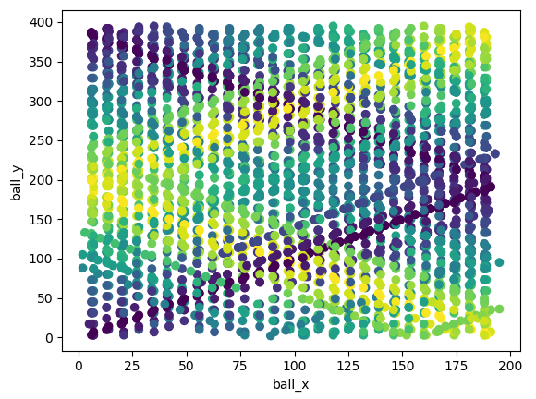
回歸器(regressor)模型可能遇到的問題:
下方二圖的顏色對應的是球落點的x座標(destination_x)
可以看出，如果只提供球當下的(x, y)座標，很難讓模型學出球的落點
(由基本物理的概念來推想也可以發現不可行)
因此增加、設計特徵(features) 在此情況下是必要的。

Slide 19
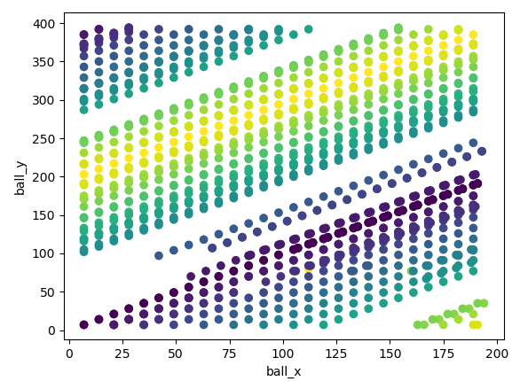
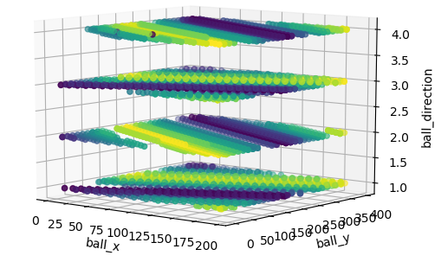
回歸器(regressor)模型可能遇到的問題: 增加球的運行方向作為特徵後…
每個frame下，球的四種運行方向(右上、左上、右下、左下)定為新特徵。可以發現比較有機會依據球座標搭配球運動方向區分出球的落點。

Slide 20

http://mlgame-web.westus.cloudapp.azure.com/

Slide 21
操作流程
申請平台帳號、github帳號
上傳程式碼至github
選擇打磚塊或是乒乓球
檔名 ml-play.py
選擇branch/version
開始遊戲

Slide 22
參考網站
https://www.pygame.org/
https://kaiching.org/
https://docs.python.org
http://kidscancode.org/
https://pypi.org/
https://www.google.com/
https://translate.google.com.tw/
http://cs231n.github.io/python-numpy-tutorial/
https://blog.techbridge.cc/2017/07/28/data-science-101-numpy-tutorial/

